Slide 1
【1】人力资源管理服务平台
——业绩系统认领指引

Slide 2
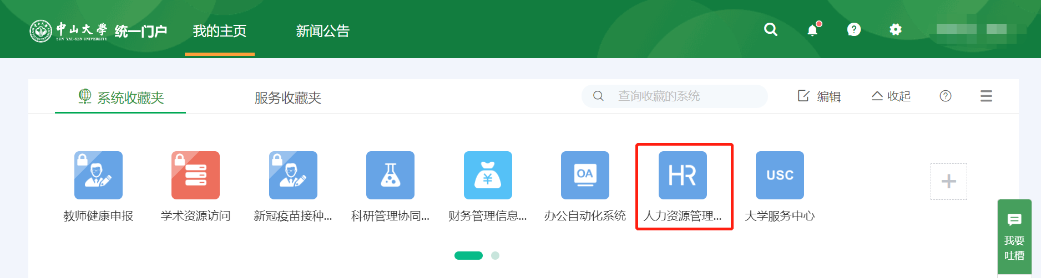
一、登录中大统一门户选择“人力资源管理系统”

Slide 3
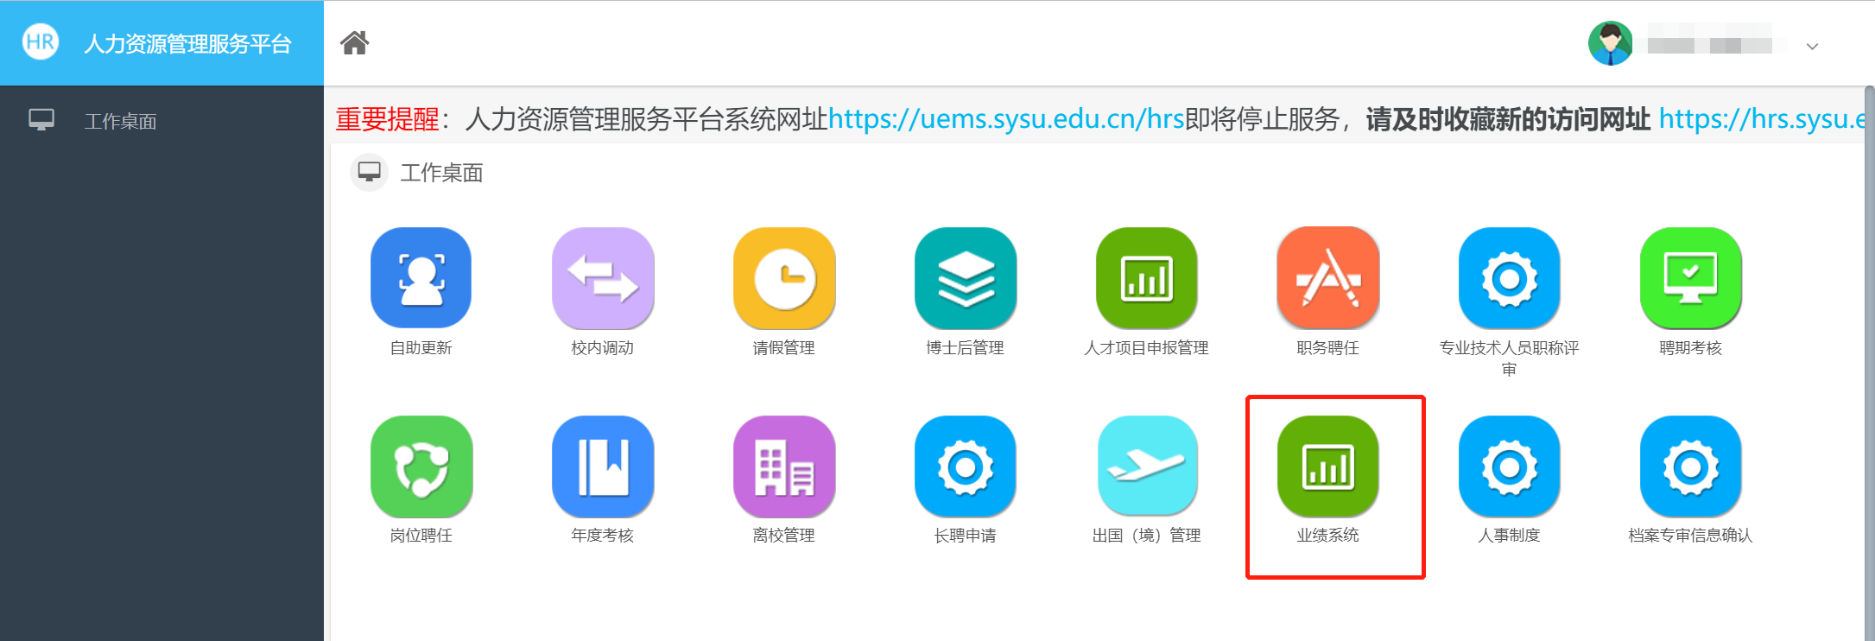
二、如图，请点击“业绩系统”

Slide 4
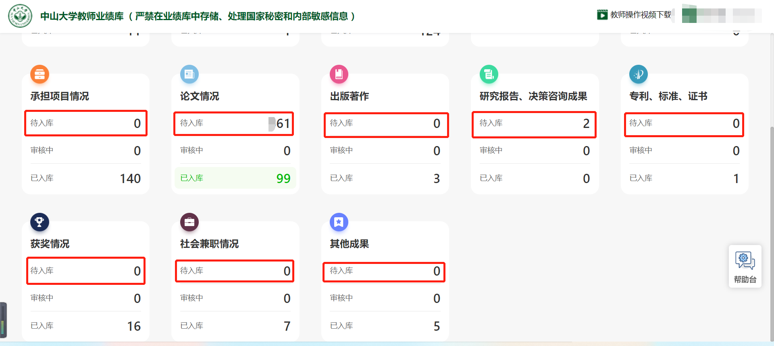
三、请点击待入库

Slide 5
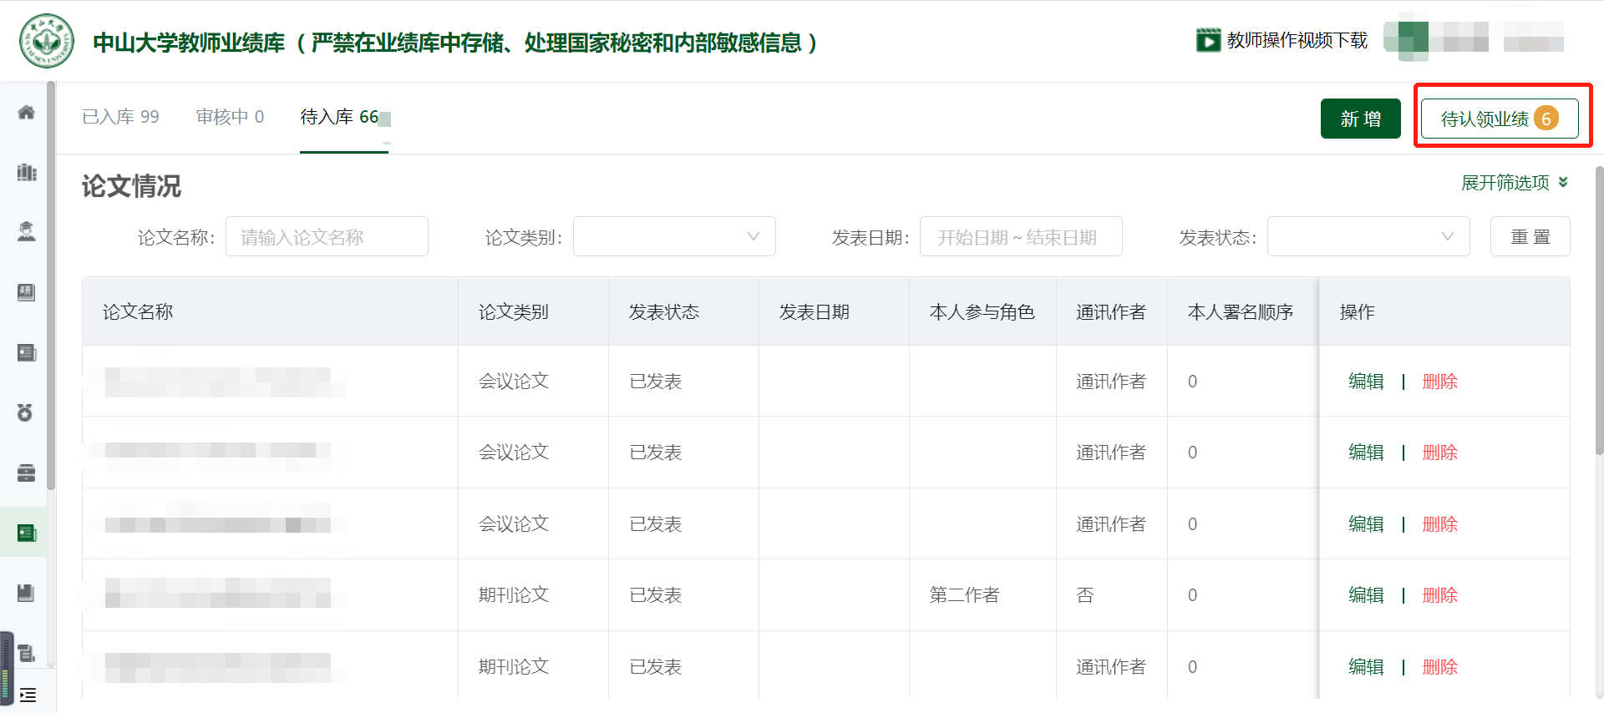
四、请点击“待认领业绩”

Slide 6
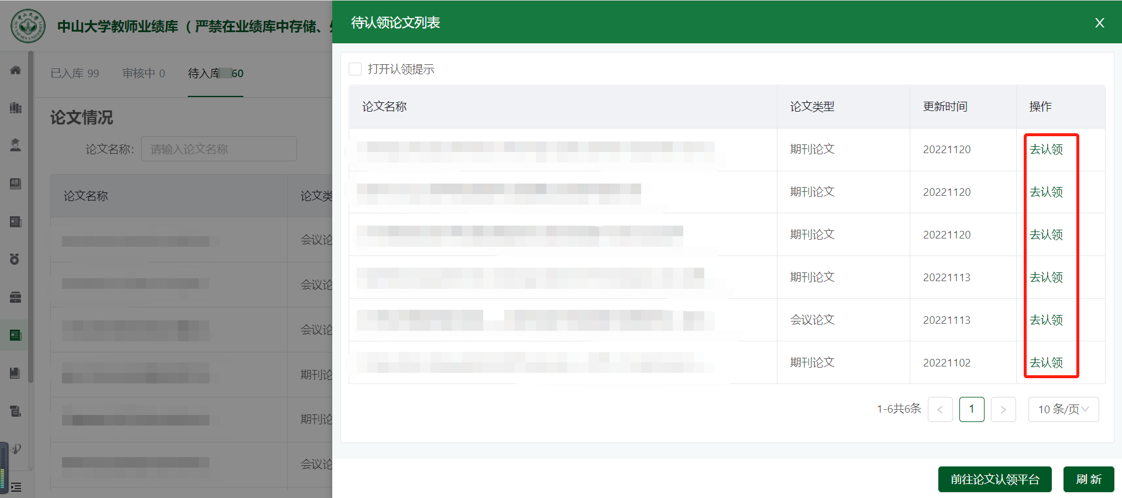
五、请点击“去认领”

Slide 7
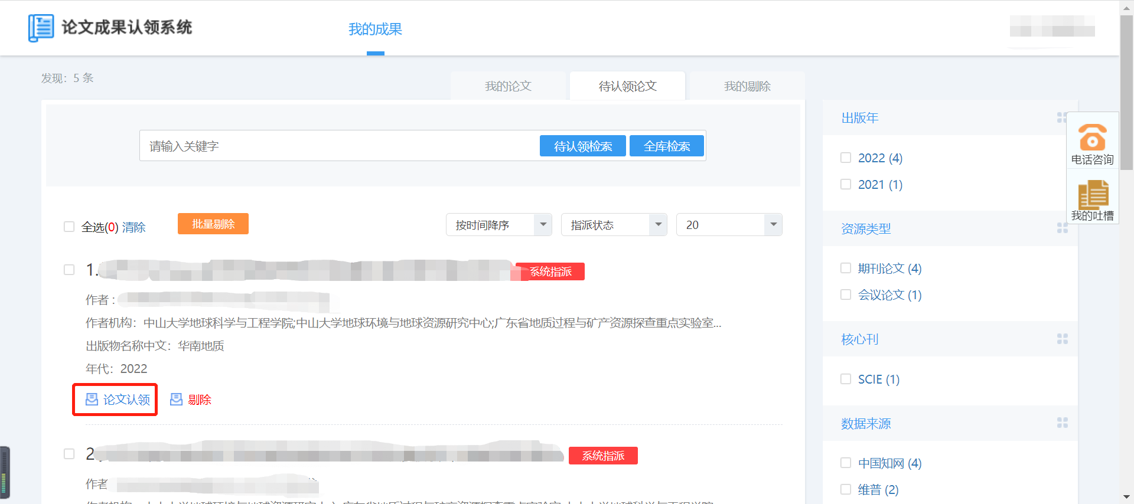
六、请点击“论文认领”

Slide 8
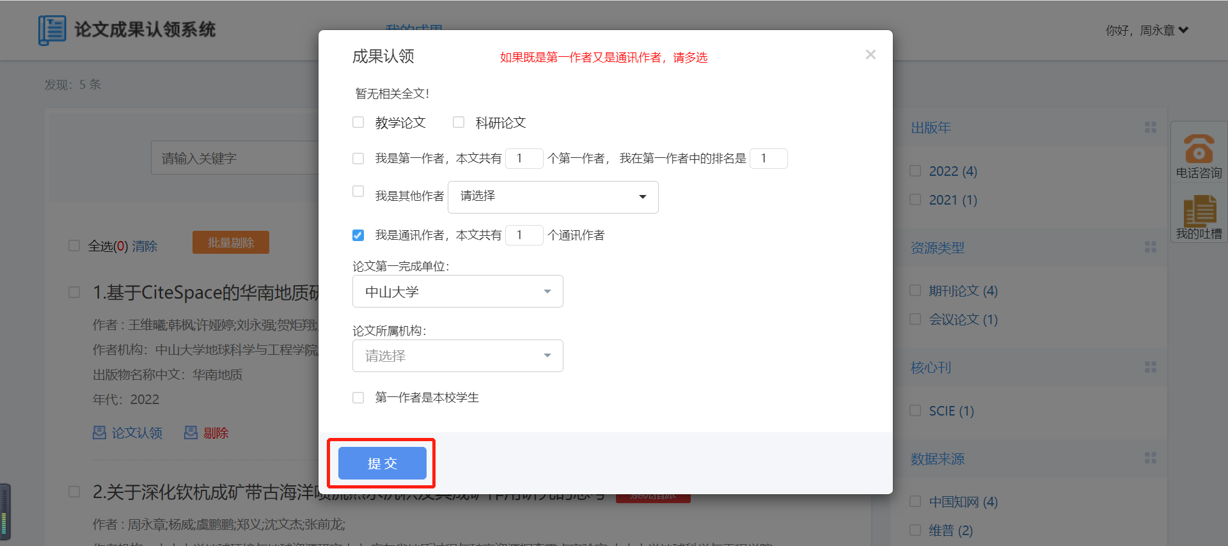
七、请核实信息后点击“提交”

Slide 9
八、认领成功后，请按要求入库该业绩
若有问题请联系科研秘书
科研秘书联系方式：0756-3668226
若有其他问题请联系人事秘书或者其他相关秘书
注：系统问题请联系中山大学人事资源服务平台人事处

